Slide 1
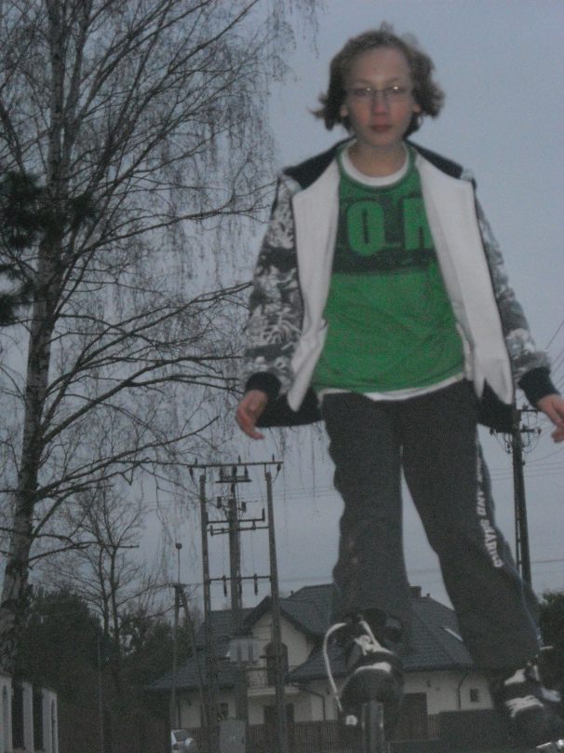
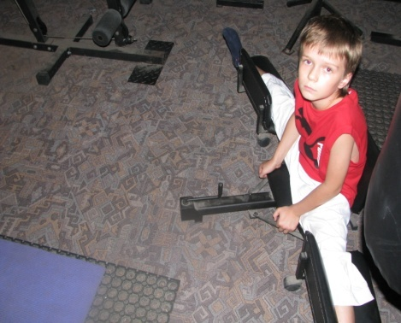
TRENING Z MISTRZAMI /ANANAS.TV

Slide 2
Oto propozycja ANANAS.TV na zestaw ćwiczeń poprawiający kondycję ucznia.

Slide 3
Rozgrzewka
Każdy trening należy rozpocząć odpowiednią rozgrzewką.
Nie powinno się tego elementu pomijać.
Dobra rozgrzewka przygotuje Twoje mięśnie do wysiłku fizycznego i zmniejszy ryzyko kontuzji. Powinna ona trwać od 10 do 15 min.
Na koniec rozgrzewki wykonaj krótkie rozciąganie mięśni.

Slide 4
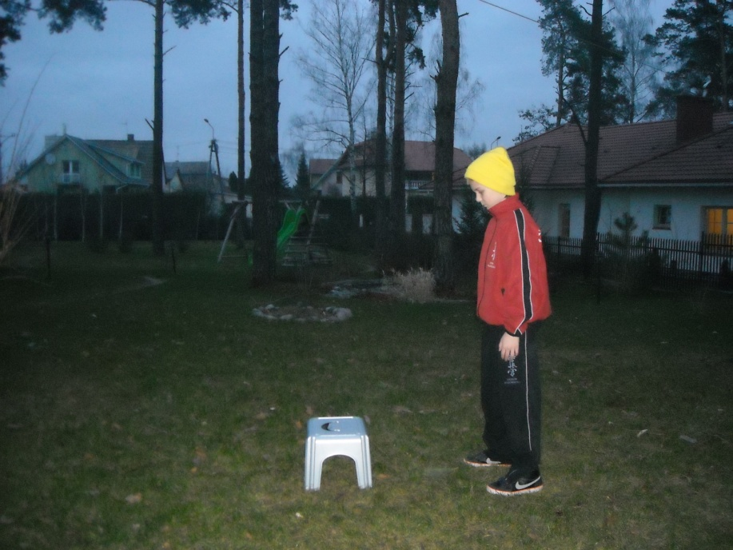
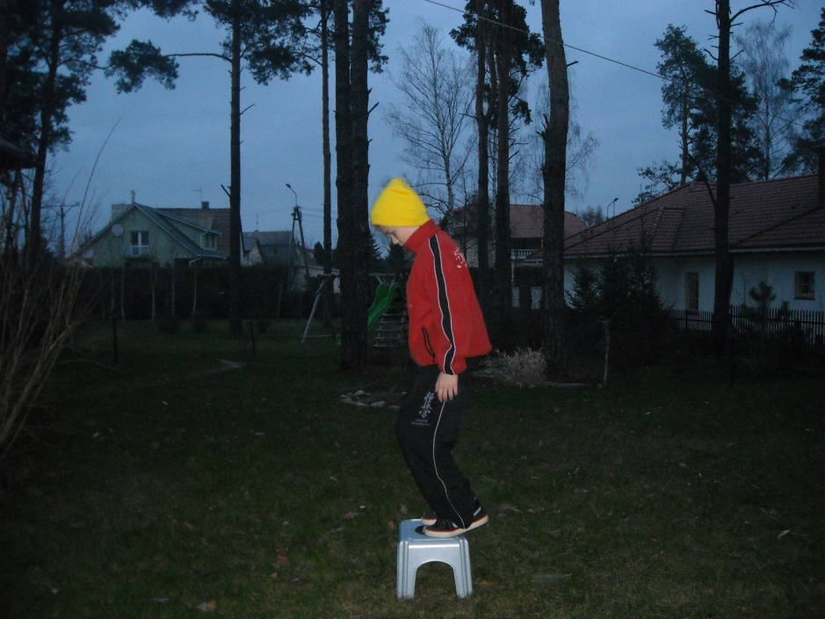
1. WSKOKI NA skrzynie
Ustaw przed sobą skrzynie/krzesło/ławkę do ćwiczeń w odległości ok. 50 cm.
Ćwiczenie polega na wskakiwaniu i zeskakiwaniu z niego obunóż.
Uwaga, zeskakuj zawsze na ugięte w kolanach nogi, nigdy na proste.

Slide 5
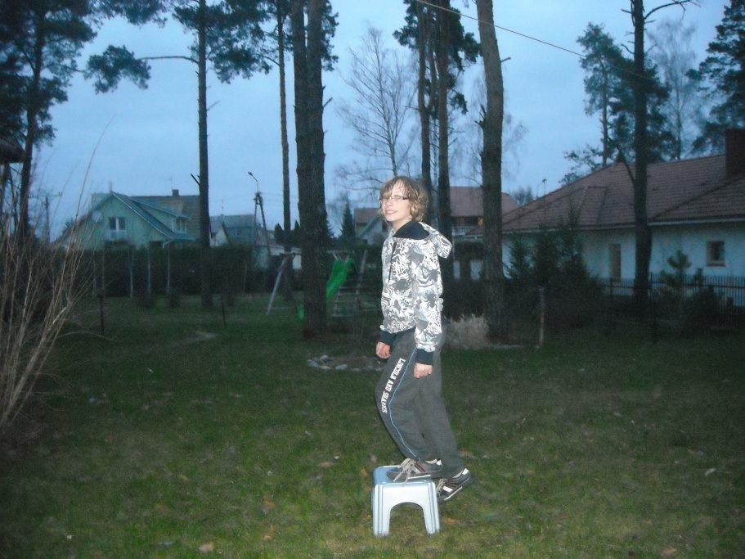
2.PODSKOKI NOGĄ NA skrzynie
Jest to świetne ćwiczenie na mięśnie ud.
Połóż jedną nogę na skrzyni/krzesło/ławkę do ćwiczeń, tak aby cała stopa na nim leżała. Druga noga powinna być wyprostowana.
Wybij się w górę i w powietrzu zamień nogi miejscami.
W tym ćwiczeniu ważna jest także praca rąk. Pracują one podobnie jak podczas biegania.
Gdy masz lewą nogę na krześle to prawą rękę trzymasz ugiętą wyżej od lewej i odwrotnie.

Slide 6
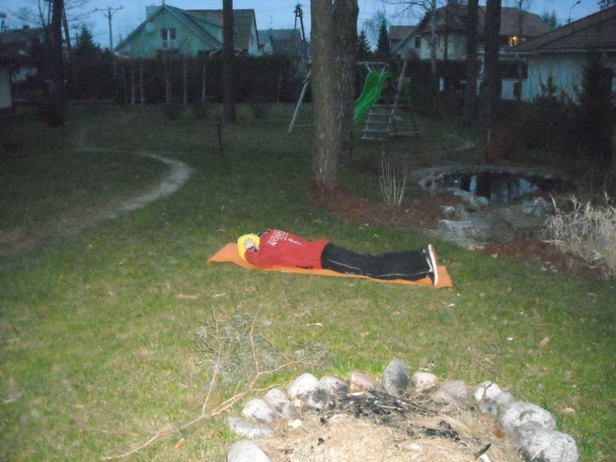
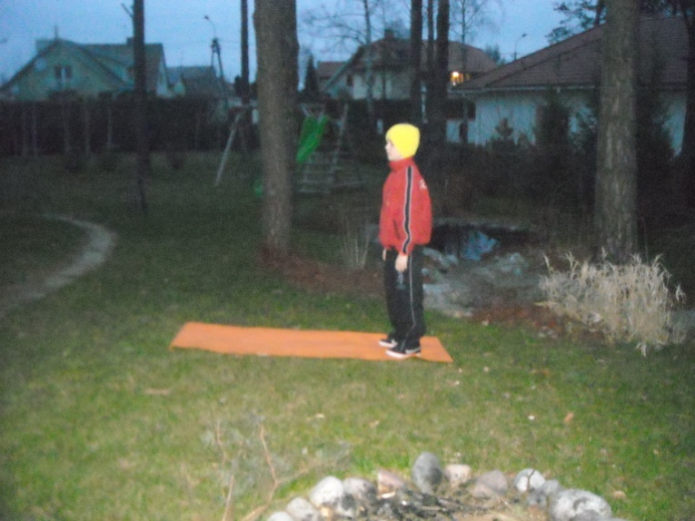
3. PADY NA BRZUCH
Jest to proste ćwiczenie jednak tak samo męczące jak pozostałe. Stój swobodnie na obydwóch nogach, powinny być one rozstawione mniej więcej na szerokość Twoich bioder.
Jak najszybciej połóż się na brzuchu, dotknij głowy palcami od rąk, po czym wstań jak najszybciej potrafisz.
Przez ok. 2 sekundy rozluźniaj się po czym znów powtórz pad i tak w kółko przez minutę.

Slide 7
4. PRZESKOKI
Proste ćwiczenie polegające na przeskakiwaniu niewielkiej przeszkody.
Ułóż przed sobą ok. 30 cm jakiś podłużny
i niewysoki przedmiot, może to być np. kij od miotły.
Robisz nad nim przeskok obunóż, tak aby znalazł się on za Tobą.
Po czym wykonujesz skok w tył.
Postaraj się zrobić przez minutę jak najwięcej takich przeskoków.

Slide 8
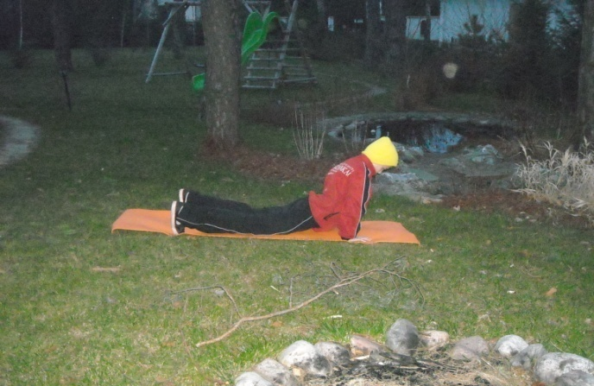
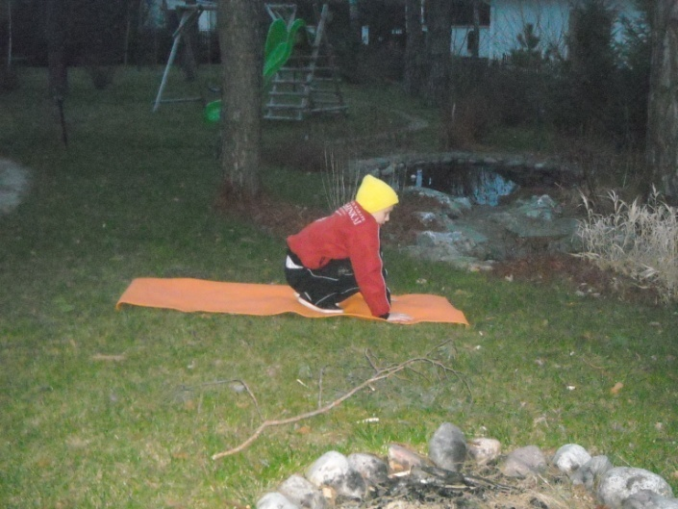
5.delfinek
To ćwiczenie jest nieco trudniejsze.
Zaczynasz je stojąc swobodnie z rozluźnionymi mięśniami.
Przechodzisz do przysiadu (ręce przed sobą oparte o podłogę) i wyrzucasz nogi w tył, w tym momencie Twoje ciało powinno być ustawione jak do pompek (nie uginaj bioder w kierunku podłogi, cały tułów powinien być prosty). Wracasz z powrotem do przysiadu. Wstając robisz wyskok podnosząc jak najwyżej ręce.
Przez 2 sekundy rozluźnij się, powtórz ćwiczenie i tak przez minutę.

Slide 9
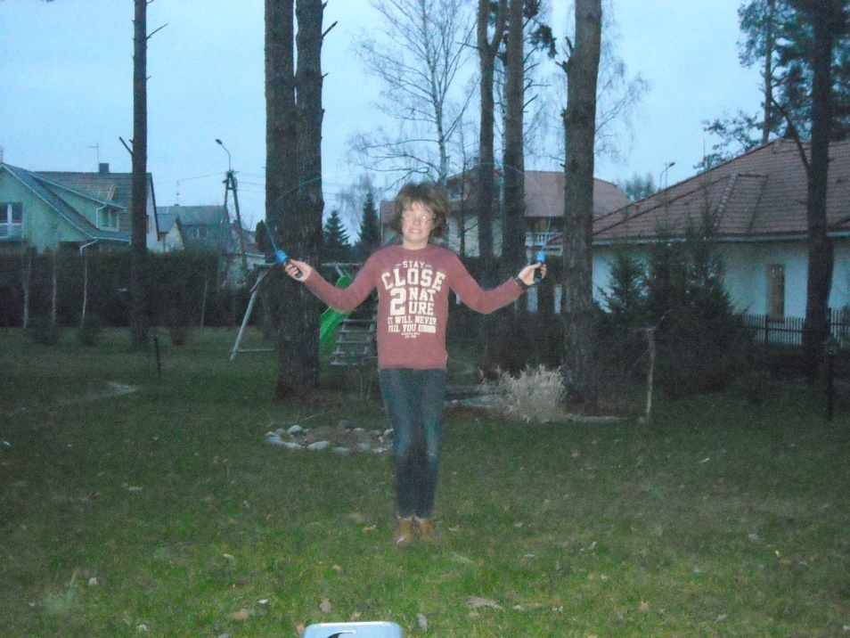
6. skakanka
Ćwiczenie polega na skoku obunóż nad sznurkiem tak, aby ten nie uderzył nas w stopy.

Slide 10
Zdaniem ANANAS.TV w celu poprawienia kondycji ucznia nie można zapomnieć o ruchu na świeżym powietrzu, np.:

Slide 11
BIeGi PRZEŁAJOWe

Slide 12
Jazda NA ROLKACH,

Slide 13
Jazda NA ROWERZE.

Slide 14
Pamiętaj, w zdrowym ciele zdrowy duch!
Miłego treningu życzy
ANANAS.TV

